Slide 1
V Spotkanie Interesariuszy, Bydgoszcz, 8 marzec 2022
Rezultaty projektu CWC dla Miasta Bydgoszczy
CWC City Water Circles, Aleksandra Kowalska

Slide 2
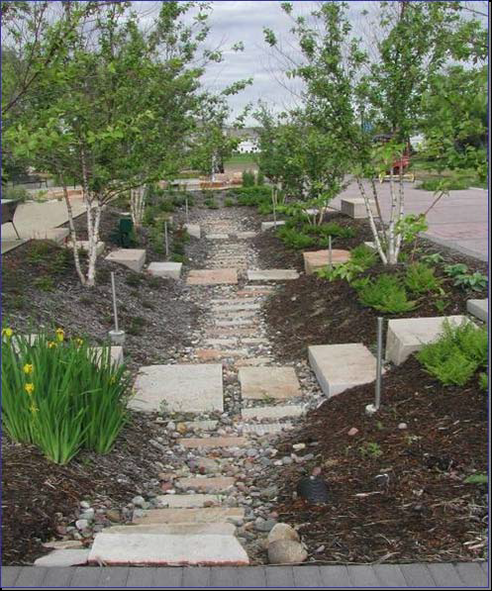
  Projekt CWC City Water Circles
Tytuł projektu: CWC Obieg Wody w Mieście: Miejskie modele współpracy w zakresie wdrożenia racjonalnego korzystania z wody w Miejskich Obszarach Funkcjonalnych Europy Środkowej zgodnie z ideą gospodarki o obiegu zamkniętym.
Termin realizacji projektu: 01.04.2019 r. – 30.06.2022 r.
Nazwa programu: Program Europejskiej Współpracy Terytorialnej Interreg Europa Środkowa
Budżet Miasta Bydgoszczy: 242.408 EUR
Dofinansowanie z EFRR (85%): 206.047 EUR
Cel projektu:
Promowanie kultury oszczędzania wody, sposobów pozyskiwania
i ponownego wykorzystywania niekonwencjonalnych zasobów wodnych:
wody deszczowej,
wody szarej,
oczyszczonych ścieków
oraz stosowania rozwiązań opartych na naturze.

Slide 3
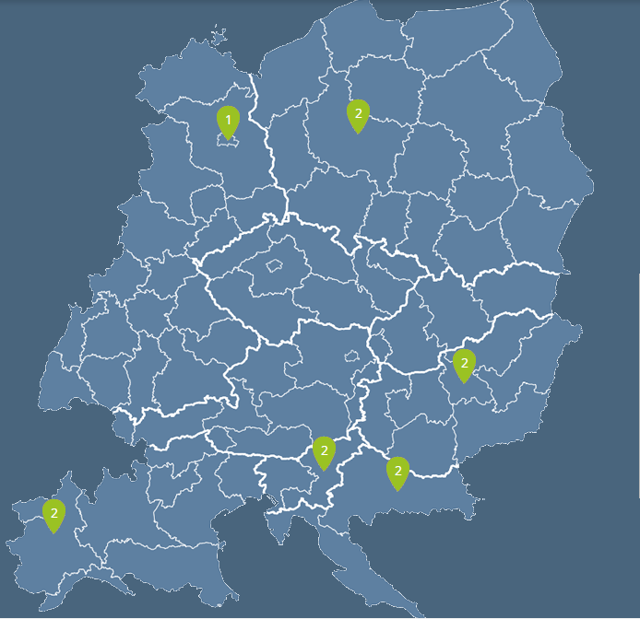
  Projekt CWC City Water Circles
11 Partnerów z 6 krajów Centralnej Europy:
Chorwacja (2 instytucje – Split)
Polska (2 instytucje - Miasto Bydgoszcz i Fundacja
Instytut na Rzecz Ekorozwoju, Warszawa)
Słowenia (2 instytucje - Maribor)
Niemcy (1 instytuacja -Berlin)
Węgry (2 instytucje - Budapeszt)
Włochy (2 instytucje - Turyn, Mediolan)
Jednostki samorządowe – Miasta
Przedsiębiorstwa wodociągowo-kanalizacyjne
Organizacje pozarządowe, stowarzyszenia branżowe
Publiczne agencje rozwoju regionów
Firmy konsultingowe

Slide 4
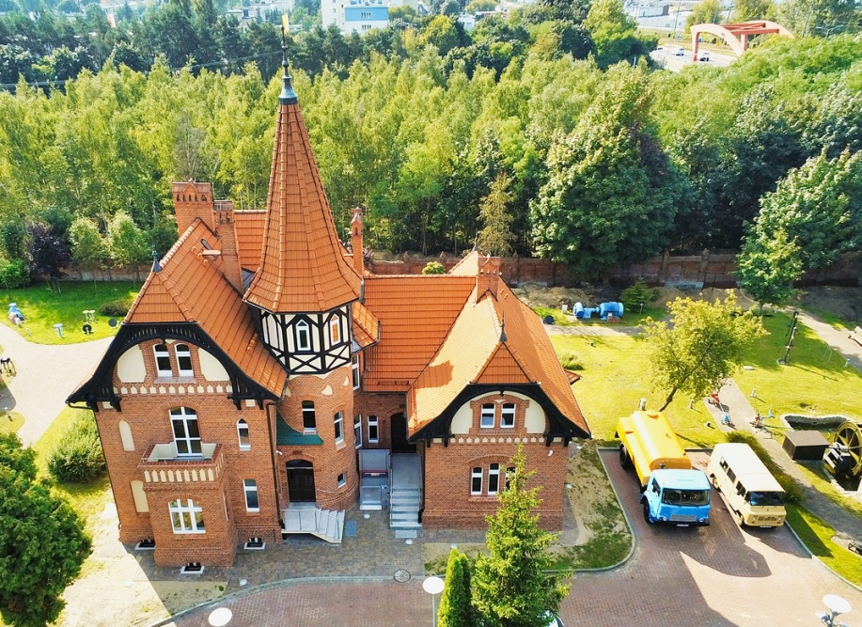
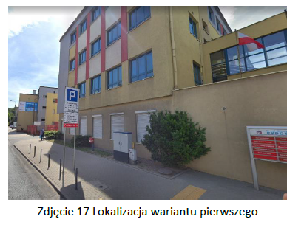
  Projekt CWC City Water Circles - Rezultaty
INWESTYCJE PILOTAŻOWE
Budowa ogrodów deszczowych dla dwóch budynków publicznych.
Cel: zróżnicowanie zagospodarowanie terenów, demonstracyjny charakter.
Budynek Pałacyku Muzeum MWiK ul. Gdańska
Budynek Urzędu Miasta, ul. Grudziądzka 9-13

Slide 5
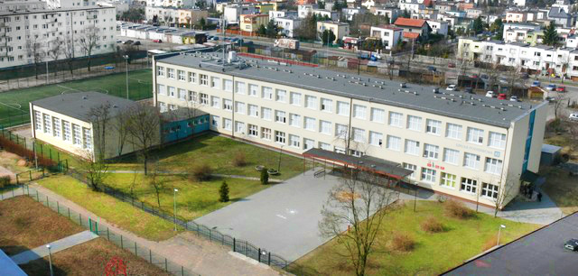
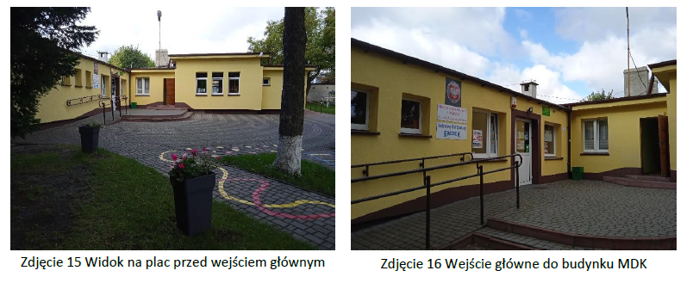
  Projekt CWC City Water Circles - Rezultaty
GOTOWE PROJEKTY:
Koncepcja zagospodarowania wód deszczowych
dla Zespołu Szkół i Placówek nr 1 w Bydgoszczy
ul. Stawowa
Projekt zagospodarowania wód deszczowych dla Młodzieżowego Domu Kultury nr 2
ul. Leszczyńskiego

Slide 6
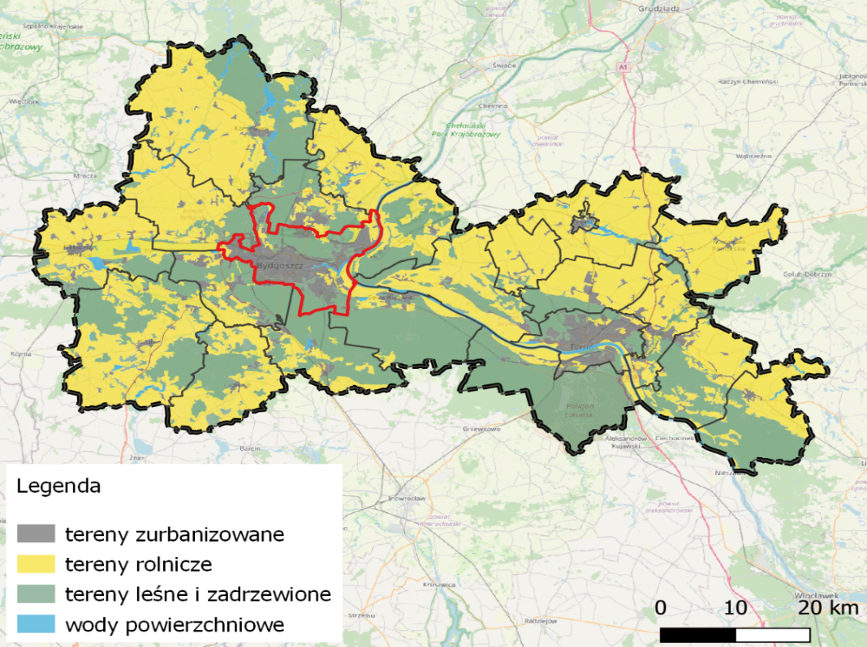
  Projekt CWC City Water Circles - Rezultaty
STRATEGIA I PLAN DZIAŁAŃ
Opracowanie strategii gospodarki wodą w obiegu zamkniętym dla Bydgosko-Toruńskiego Obszaru Funkcjonalnego.
Opracowanie planu działania dla Miasta Bydgoszczy.
Dokonanie samooceny dotyczącej wykorzystania wody w mieście.
Aktywny udział interesariuszy w procesie tworzenia obu dokumentów.

Slide 7
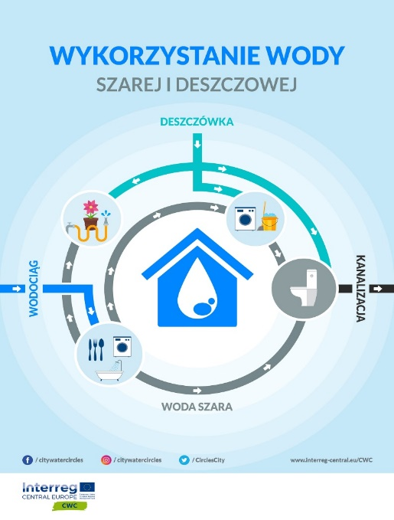
  Projekt CWC City Water Circles - Rezultaty
GŁÓWNE CELE STRATEGII :
Cel 1. Sprawne i efektywne zarządzanie realizacją Strategii.
Cel 2. Zwiększanie świadomości społecznej dotyczącej możliwości wykorzystania wód opadowych, wody szarej
i ścieków oczyszczonych.
Cel 3. Inwestycyjne projekty pilotażowe w gospodarce wodą w obiegu zamkniętym gotowe do finansowania.
Cel 4. Zwiększenie zagospodarowania wód deszczowych
w miejscu opadu.

Slide 8
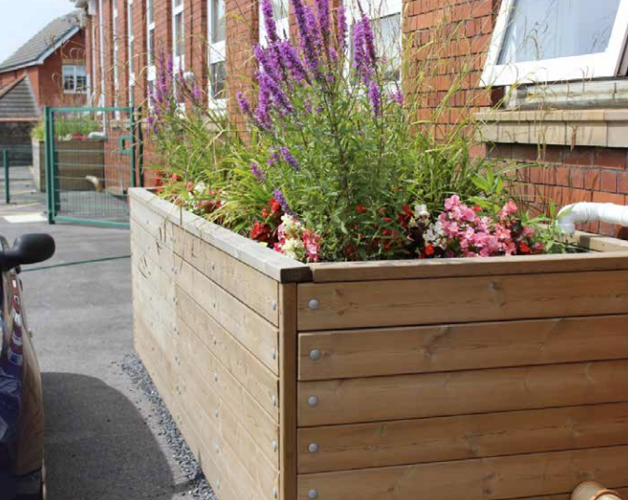
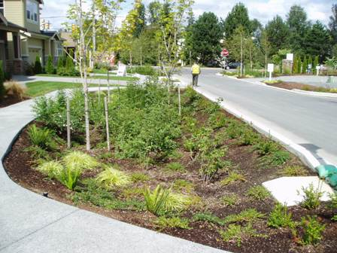
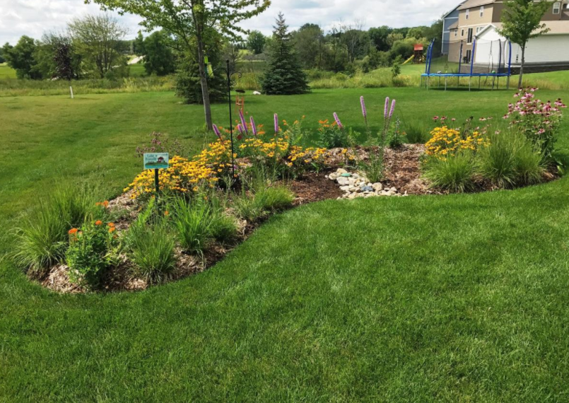
  Projekt CWC City Water Circles - Rezultaty
ZAPLANOWANE DZIAŁANIA:
Przygotowanie kolejnych projektów z zagospodarowaniem wód deszczowych:
- Schronisko dla Zwierząt,
- kolejne placówki oświatowe.
Wybór obiektu użyteczności publicznej i przygotowanie DEMONSTARCYJNEGO projektu pilotażowego wykorzystania wody szarej.
Przygotowanie wdrożenia i pilotaż wykorzystania ścieków oczyszczonych na oczyszczalni ścieków Fordon.

Slide 9
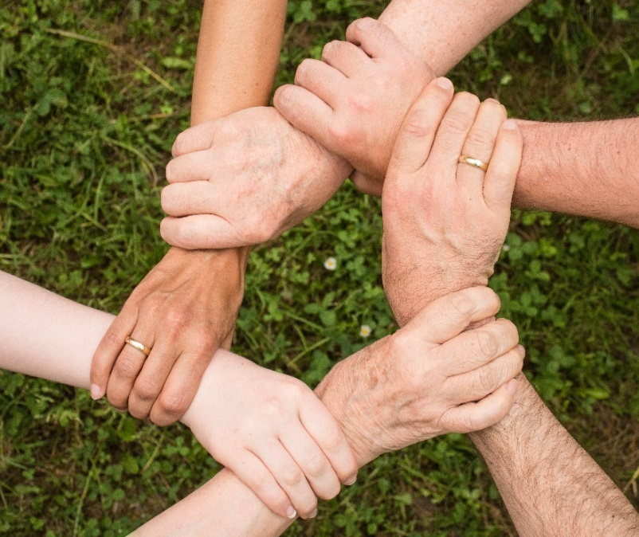
  Projekt CWC City Water Circles - Rezultaty
ZAPLANOWANE DZIAŁANIA:
Analiza możliwości wykorzystania wody deszczowej do podlewania zieleni miejskiej.
Analiza możliwości wykorzystania wody deszczowej do zmywania ulic.
Upowszechnienie stosowania rozwiązań zielono-niebieskich w inwestycjach miejskich.
Kontynuacja upowszechniania idei małej retencji na prywatnych nieruchomościach.
Kontynuacja i wzmacnianie współpracy kluczowych interesariuszy w zakresie rozwijania idei miasta gąbki
Zapewnienie spójnej polityki (planowanie przestrzenne, wydawanie pozwoleń na budowę, warunki techniczne na przyłączenia, system dopłat).
Notes:
na razie miasto nie stosuje wody deszczowej do podlewnia zieleni i zmywania ulic
jest kalkulator doboru urządzeń do retencji oraz katalog zielono-niebieskiej oraz strona deszcz to zysk gdzie można podglądnąć rozwiązania

Slide 10
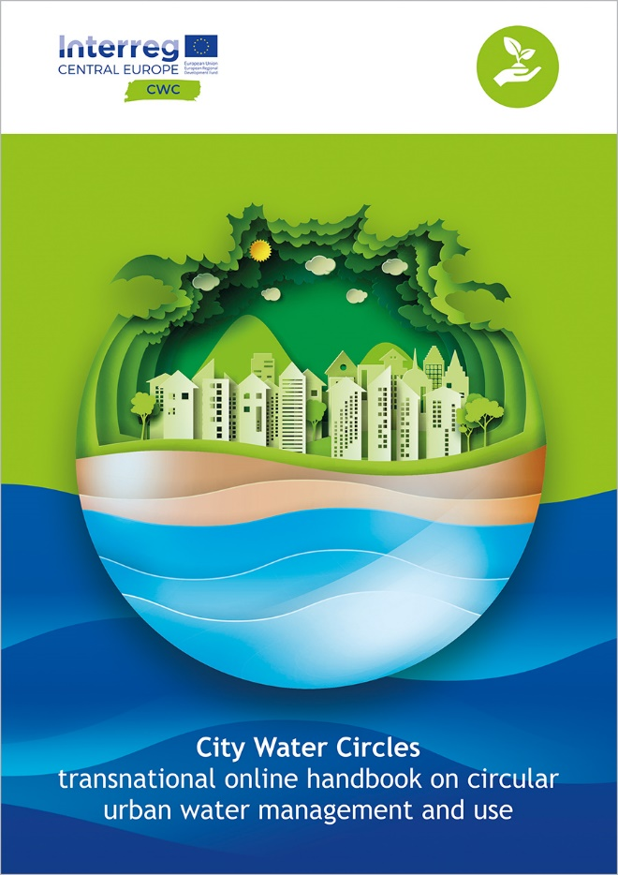
  Projekt CWC City Water Circles - Rezultaty
TRANSFER WIEDZY – MATERIAŁY EDUKACYJNE
Przygotowanie cyfrowych materiałów szkoleniowych.
Przeprowadzenie szkoleń i warsztatów promujących racjonalne gospodarowanie zasobami wodnymi w szczególności nowoczesne zarządzanie wodą deszczową.
Przygotowanie międzynarodowego podręcznika dobrych praktyk w zakresie cyrkularnej gospodarki wodnej.
Uczestnictwo w wizytach studyjnych w celu poznania innowacyjnych rozwiązań z zakresu gospodarowania wodą (Mediolan, Berlin, Turyn, Split).
Aktywny udział interesariuszy - 5 spotkań.

Slide 11
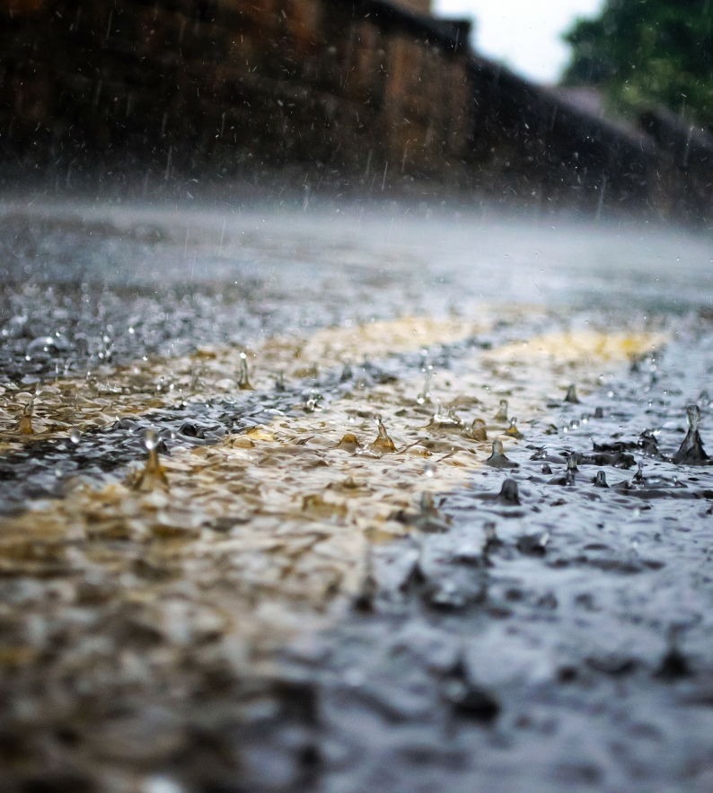
Dane kontaktowe
Aleksandra Kowalska
Zastępca Dyrektora Wydziału Zintegrowanego Rozwoju i Środowiska
City Water Circles
www.interreg-central.eu/cwc
aleksandra.kowalska@um.bydgoszcz.pl
+48 52 58 58070
facebook.com/cwc
linkedin.com/in/cwc
twitter.com/cwc

